Slide 1
F1
Formula
1
Dinamikus Weboldal Projekt
Debreczeni Roland · Kuba Benedek · Ujj Zalán

Slide 2
A projekt célja
Komplex, animált weboldal
Formula 1 verseny témában
Navigálható, többoldalas felépítés
Főoldal + 3 leíró oldal fejléces menüvel
Interaktív tudástesztek
Minden leíró oldalon min. 4 kérdéses kvíz értékeléssel
Modern CSS animációk & átmenetek
Transition-ök és hover-effektek a vizuális élményért
4
Oldal
3
Kvíz
HTML5
CSS3
JS
Technológia

Slide 3
Weboldal felépítése
Főoldal
1. Oldal
2. Oldal
3. Oldal
Cím · Menü · Alkotók · Kép
F1 történet & Kvíz
Redbull Racing & Kvíz
Szabályok & Kvíz
Navigáció: fejléces menü – minden oldalon elérhető
Technológia
HTML5
CSS3
JavaScript

Slide 4
Munkamegosztás
Debreczeni Roland
Kuba Benedek
Ujj Zalán
Frontend & Logika
HTML & Struktúra
Dokumentáció & Tartalom
CSS stílusszerkesztés
JavaScript megvalósítás
Interaktív űrlapok
HTML5 oldalak elkészítése
Oldal szerkezet kialakítása
Képek, médiatartalmak
Munka dokumentálása
HTML szöveg gyűjtése
Tartalom szerkesztése

Slide 5
Validálás
✓
✓
HTML Validator
CSS Validator
validator.w3.org
jigsaw.w3.org/css-validator
Az összes HTML5 oldal validálása a W3C eszközzel. A felmerülő hibákat kijavítottuk és képernyőképpel igazoltuk.
A stílusfájl validálása a W3C CSS Validator segítségével. Hibamentes CSS3 kód biztosítása az összes oldalon.

Slide 6
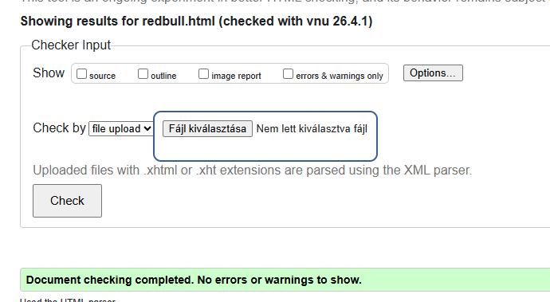
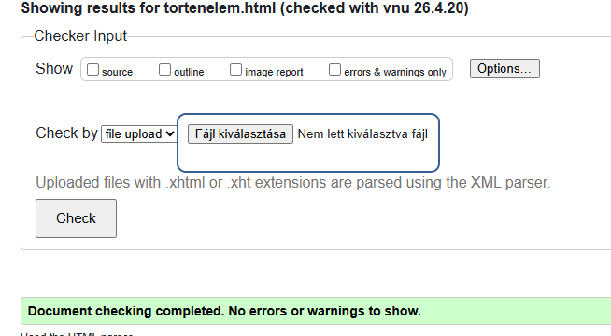
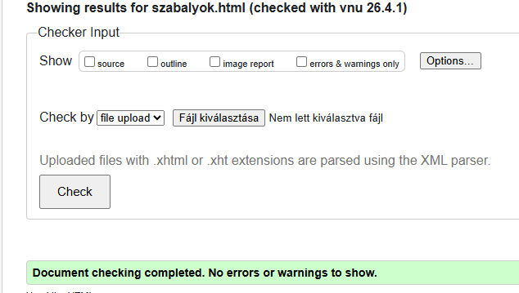
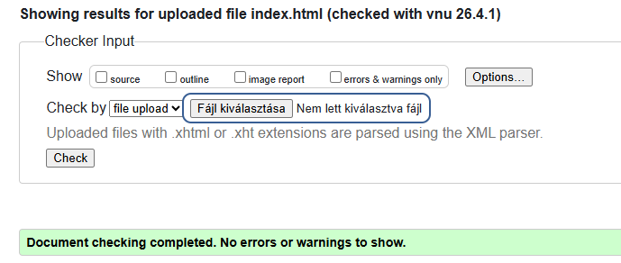
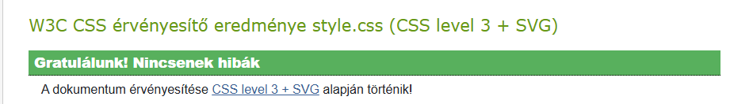
HTML
CSS
Validálás

Slide 7
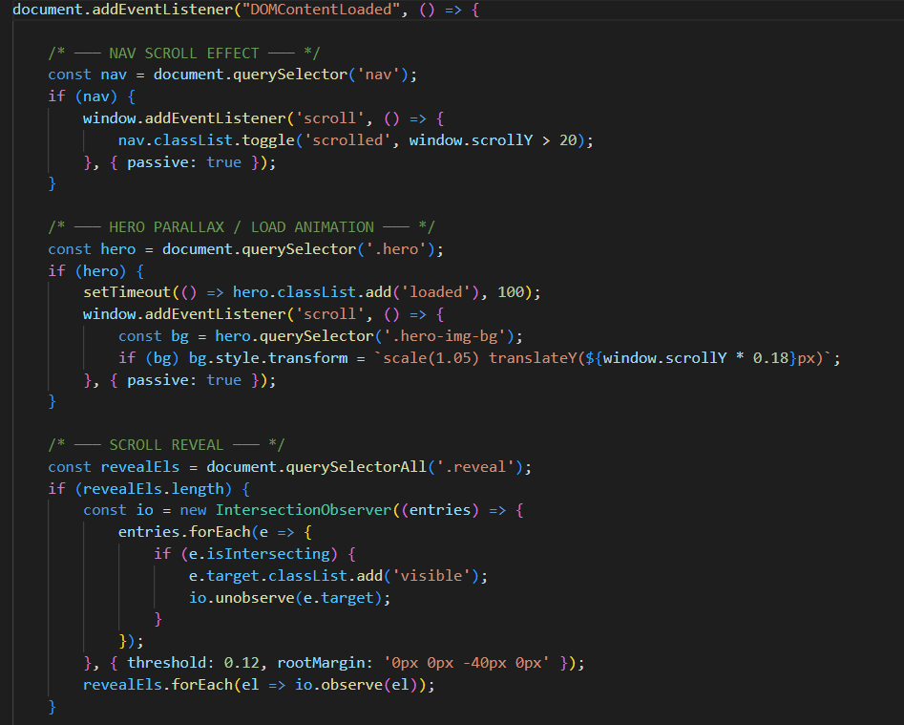
Érdekes JS megoldások
1. Nav Scroll Effect
Görgetéskor figyeli a window.scrollY értékét – ha meghaladja a 20px-t, a nav elemre kerül a scrolled CSS osztály (pl. átlátszó → sötét navbar). A { passive: true } javítja a teljesítményt.
2. Hero Parallax / Load Animation
Betöltéskor 100ms után a hero elem megkapja a loaded osztályt (fade-in trigger). Görgetéskor a háttérkép scale(1.05) + translateY(scrollY × 0.18px) transzformációval lassabban mozog a tartalomhoz képest – ez a parallax mélységhatás.
3. Scroll Reveal
IntersectionObserver figyeli a .reveal elemeket – ha 12%-ban belépnek a képernyőre, megkapják a visible osztályt (animáció indul), majd a megfigyelés leáll, így az animáció csak egyszer játszódik le.
Notes:
Figyeli a görgetési pozíciót (window.scrollY). Ha20px-nél mélyebbre görgetsz, a nav elemre kerüla 'scrolled' CSS osztály – ez váltja ki a navbarvizuális változását (pl. átlátszó → sötét háttér). A{ passive: true } opció javítja a görgetésiteljesítményt.
Betöltéskor 100ms késleltetéssel hozzáadja a'loaded' osztályt a hero elemhez (CSS fade-inanimáció trigger). Görgetéskor a háttérképetscale(1.05) + translateY(scrollY × 0.18px)transzformációval mozgatja – a kép lassabbanúszik, mint a tartalom, mélységérzetet keltve(parallax effekt). IntersectionObserver API-val figyeli az összes'.reveal' elemet. Ha egy elem legalább 12%-banbelép a viewport-ba, megkapja a 'visible' osztályt(CSS animáció elindul), majd a megfigyelés leáll(io.unobserve). Az animáció így csak egyszerjátszódik le, hatékonyabban mint scroll event-tel.

Slide 8
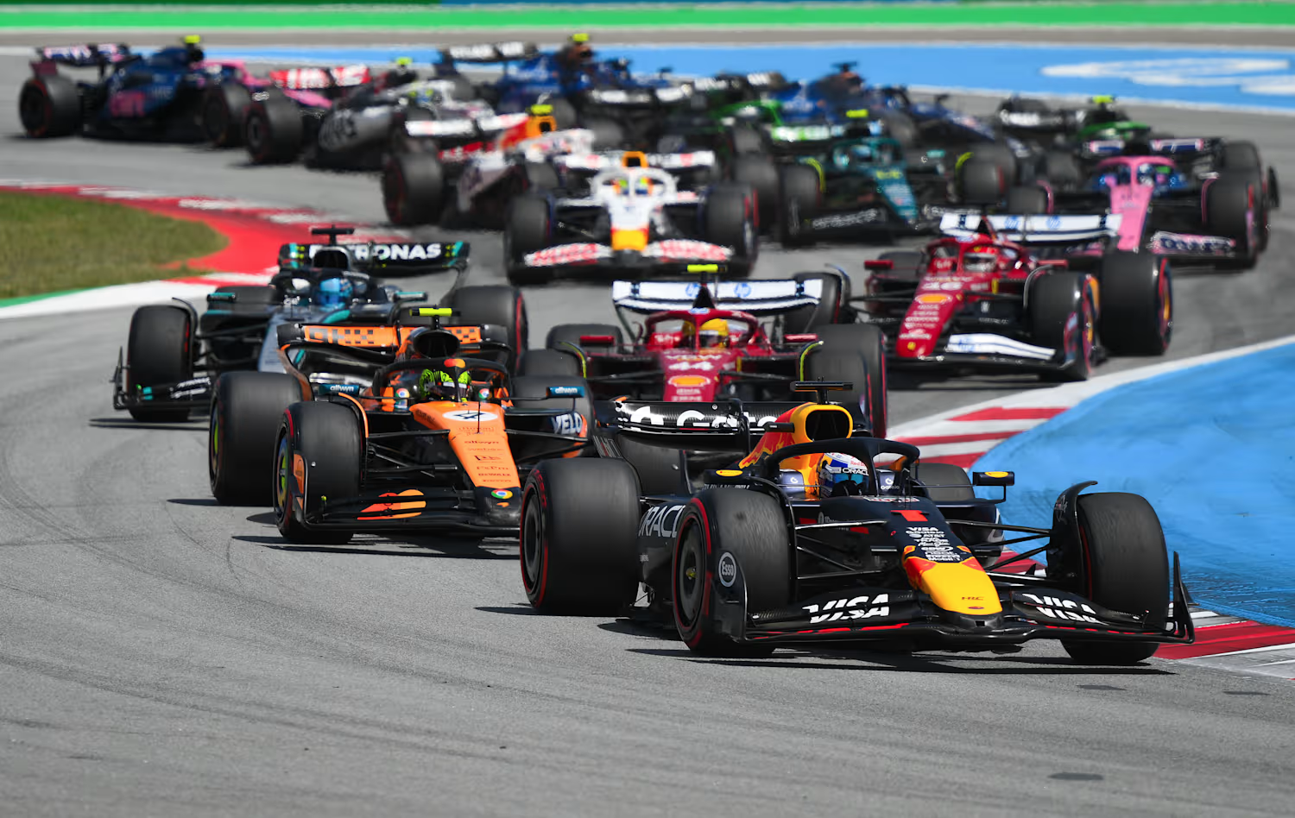
Köszönjük a figyelmet!
Debreczeni Roland
Kuba Benedek
Ujj Zalán
IT Alapok | 2025/2026

